Slide 1
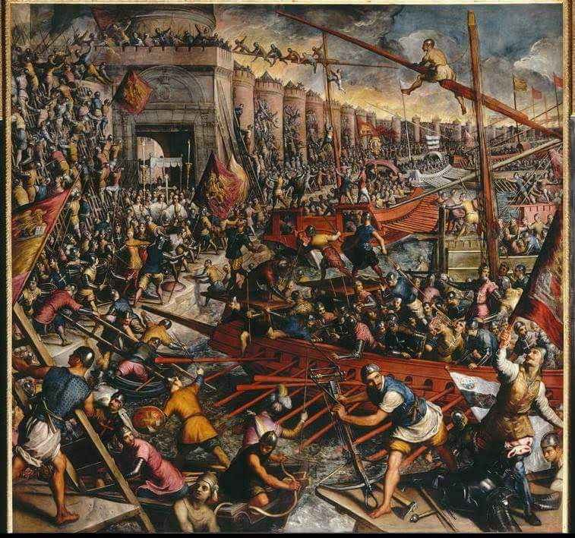
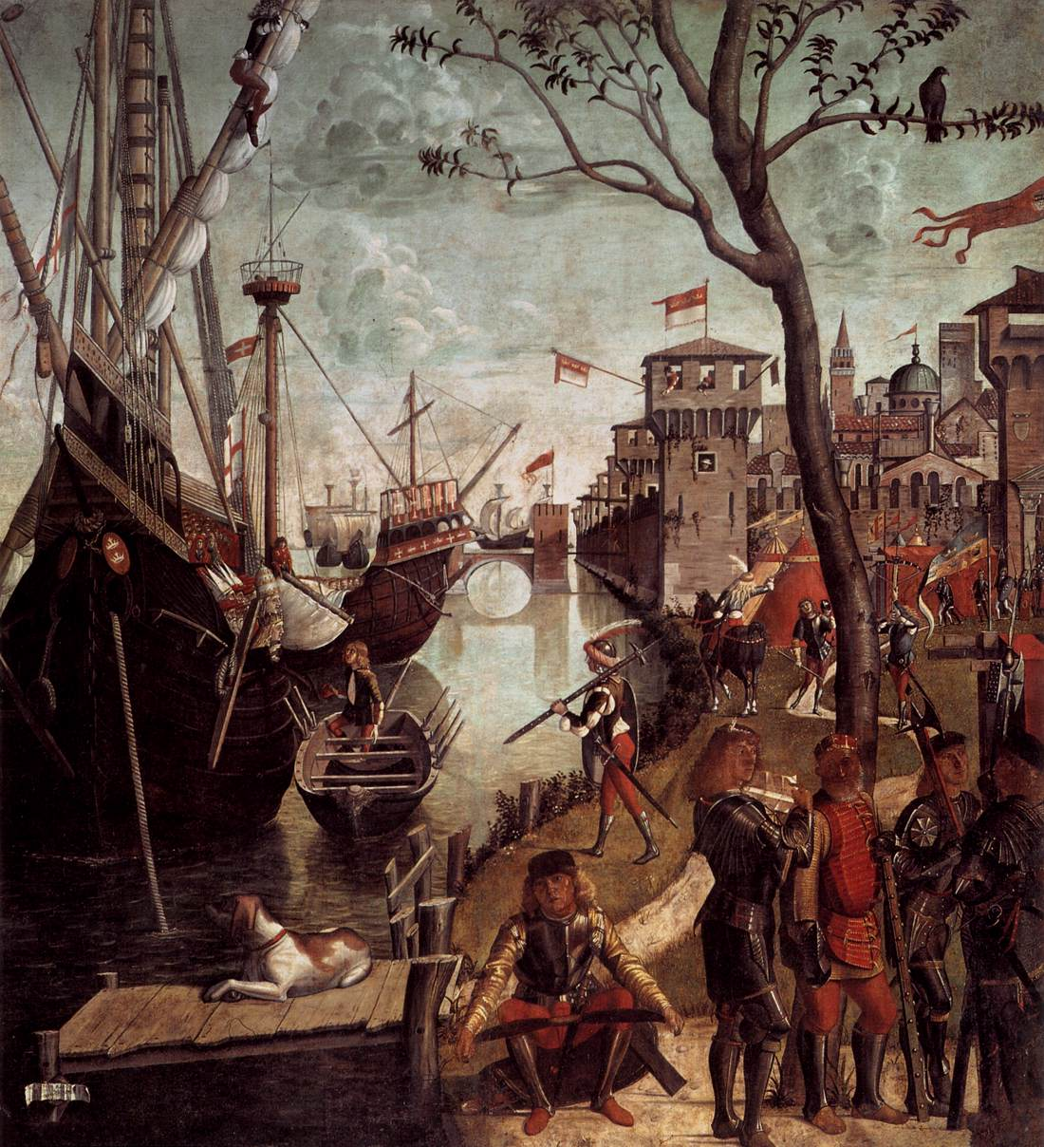
ΑΠΟ ΤΟ ΣΧΙΣΜΑ ΤΩΝ ΔΥΟ ΕΚΚΛΗΣΙΩΝ ΩΣ ΤΗΝ ΑΛΩΣΗ ΤΗΣ ΚΩΝΣΤΑΝΤΙΝΟΥΠΟΛΗΣ
ΑΠΟ ΤΟΥΣ ΣΤΑΥΡΟΦΟΡΟΥΣ (1054-1204)
η ανάπτυξη της μεγάλης γαιοκτησίας
Οι Κομνηνοί κατόρθωσαν με μεγάλες προσπάθειες να ανασυγκροτήσουν προσωρινά το κράτος (1081-1185)
η εντεινόμενη οικονομική διείσδυση των Ιταλών στη βυζαντινή επικράτεια
Η διάδοχη δυναστεία των Αγγέλων δεν μπόρεσε να ανακόψει την καθοδική πορεία του κράτους.
Στον τομέα της εξωτερικής πολιτικής η Βυζαντινή Αυτοκρατορία υπέστη, κατά την ίδια περίοδο, μια σειρά από ανεπανόρθωτες καταστροφές, όπως ήταν 1. η απώλεια των κτήσεών της στην Ιταλία και 2. η κατάκτηση ενός μεγάλου μέρους της Μικράς Ασίας από τους Σελτζούκους Τούρκους.
Η περίοδος 1054-1204 χαρακτηρίζεται από μεγάλες ανακατατάξεις τόσο στη Βυζαντινή αυτοκρατορία
όσο και έξω από αυτήν. Τα κύρια χαρακτηριστικά της είναι:

Slide 2
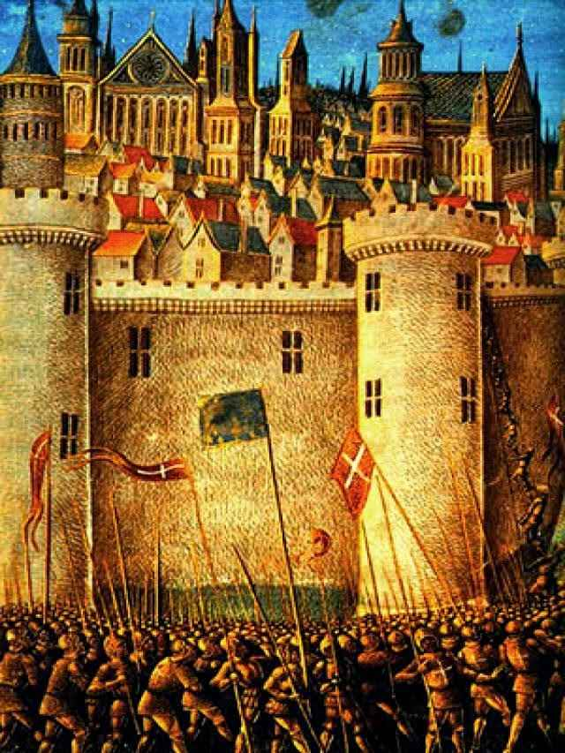
Ένα από τα σημαντικότερα γεγονότα της εξεταζόμενης περιόδου υπήρξαν οι Σταυροφορίες
Στη Δύση, έλαβαν χώρα σημαντικές μεταβολές:
συνέβαλαν στην αύξηση της αγροτικής παραγωγής
εξέφρασαν την ισχύ της παπικής εξουσίας
οι κλιματολογικές αλλαγές
κατέστησαν δυνατή την ανάπτυξη του εσωτερικού και διεθνούς εμπορίου
η δημογραφική ανάπτυξη
τον οικονομικό επεκτατισμό της Ευρώπης
τα τεχνολογικά επιτεύγματα
και την αναβίωση των πόλεων
υπονόμευσαν το Βυζάντιο και συνέβαλαν στην πτώση του

Slide 3
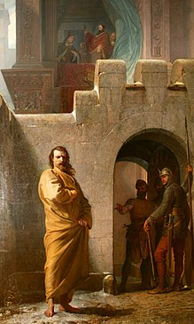
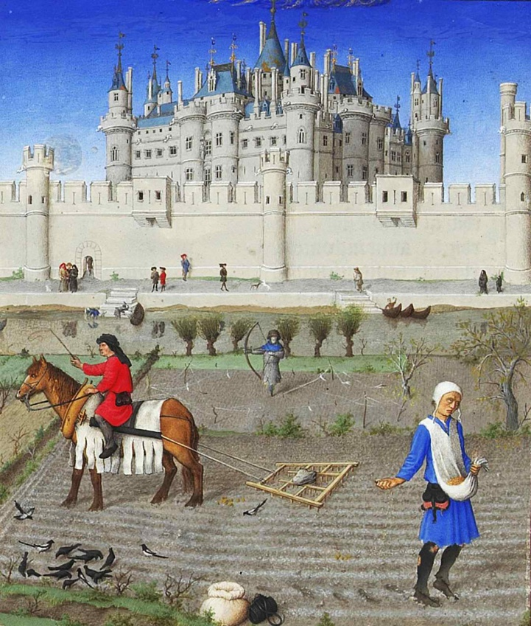
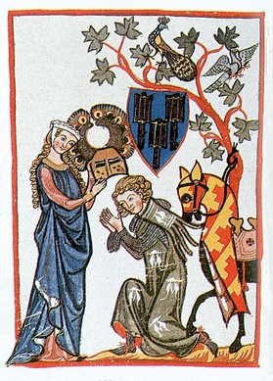
5. Οικονομικές μεταβολές στη Δυτική Ευρώπη
6. Κοινωνία και εξουσία στη Δυτική Ευρώπη

Slide 4
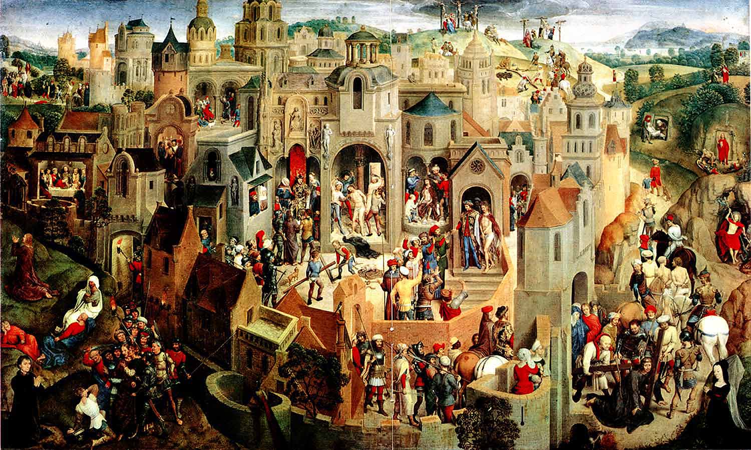
Ο πληθυσμός και η γεωργία
Δυτική Ευρώπη & Βόρεια Ιταλία
Ακμή
ευημερία
α.
εκχερσώσεις
αποξηράνσεις
Ο πληθυσμός αυξάνεται
Στα μέσα του 11 ου αι
οι καλλιεργούμενες εκτάσεις επεκτείνονται

Slide 5
Το χρήμα χρησιμοποιείται και πάλι στις συναλλαγές.
ζωντανεύουν το εμπόριο και η βιοτεχνία
ιδρύονται νέες πόλεις
α.
Ακμή
ευημερία
Στα μέσα του 11 ου αι

Slide 6
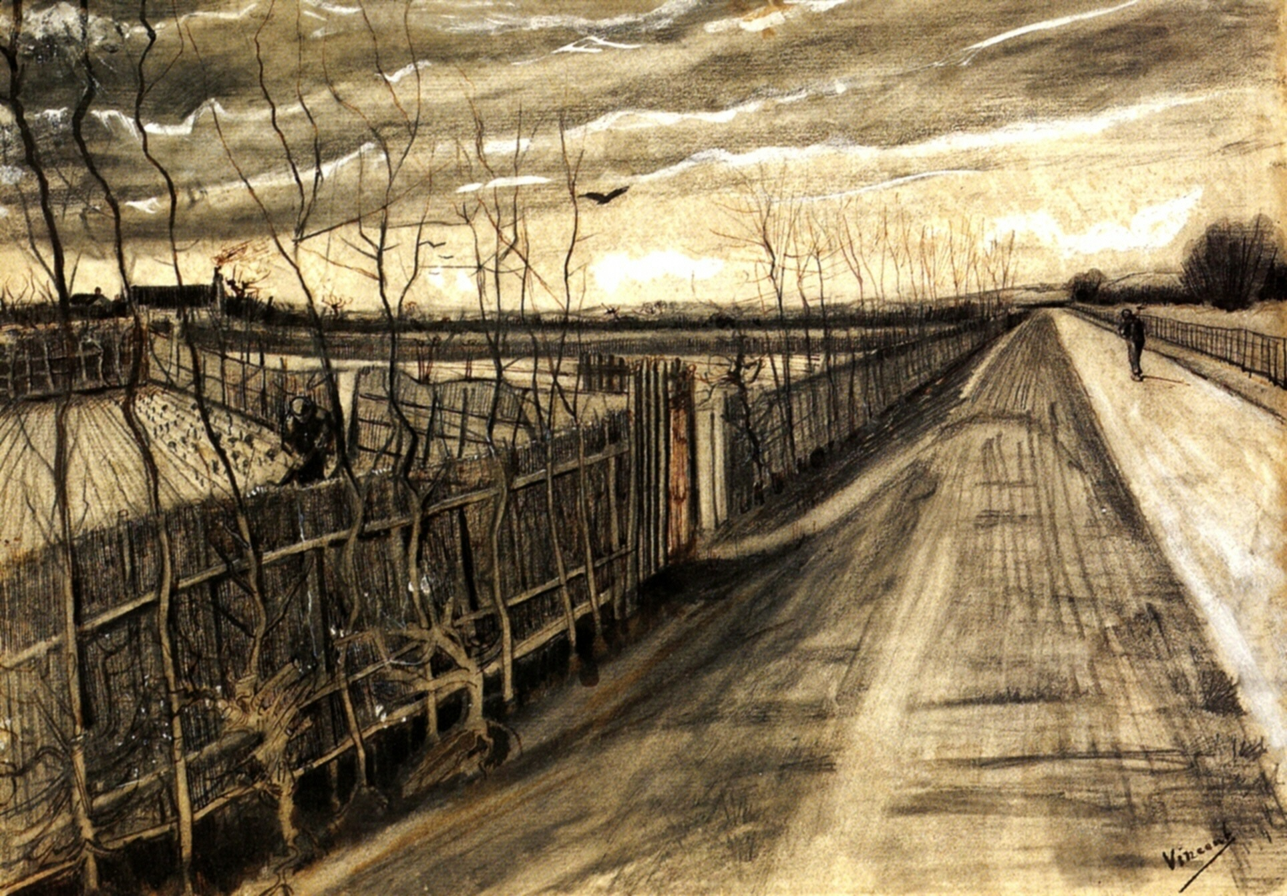
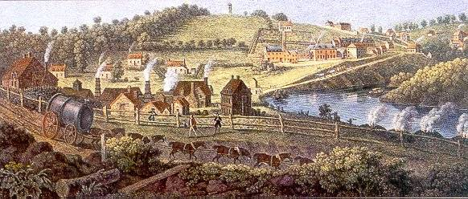
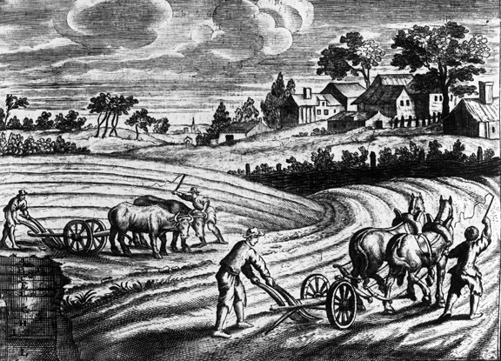
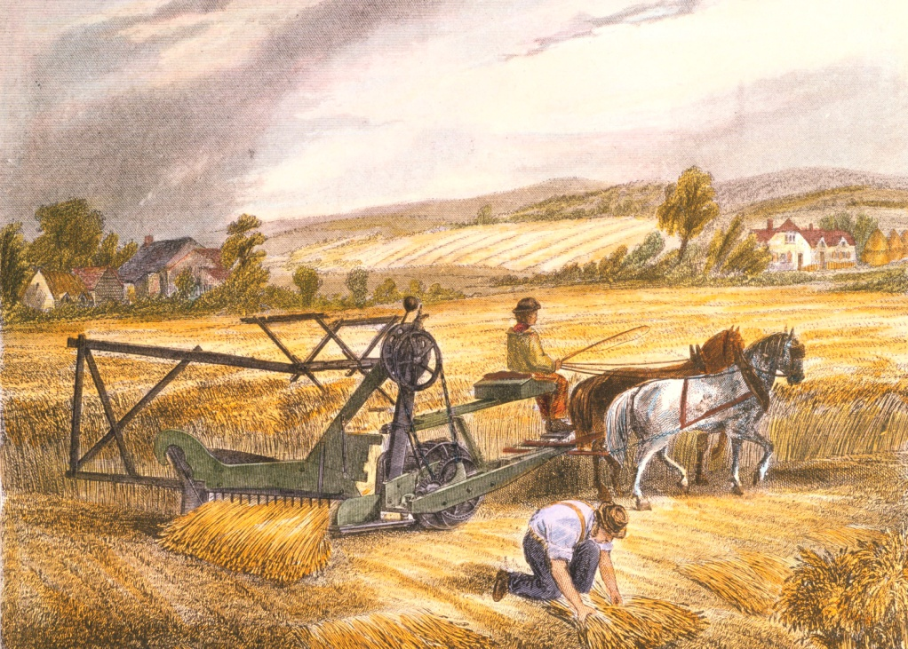
Ουσιαστικά πραγματοποιείται μια γεωργική επανάσταση
εκχερσώσεις & αποξηράνσεις
αύξηση των καλλιεργούμενων εκτάσεων & της συγκομιδής
τεχνολογικές καινοτομίες
τροχοφόρο άροτρο & τετράτροχη άμαξα

Slide 7
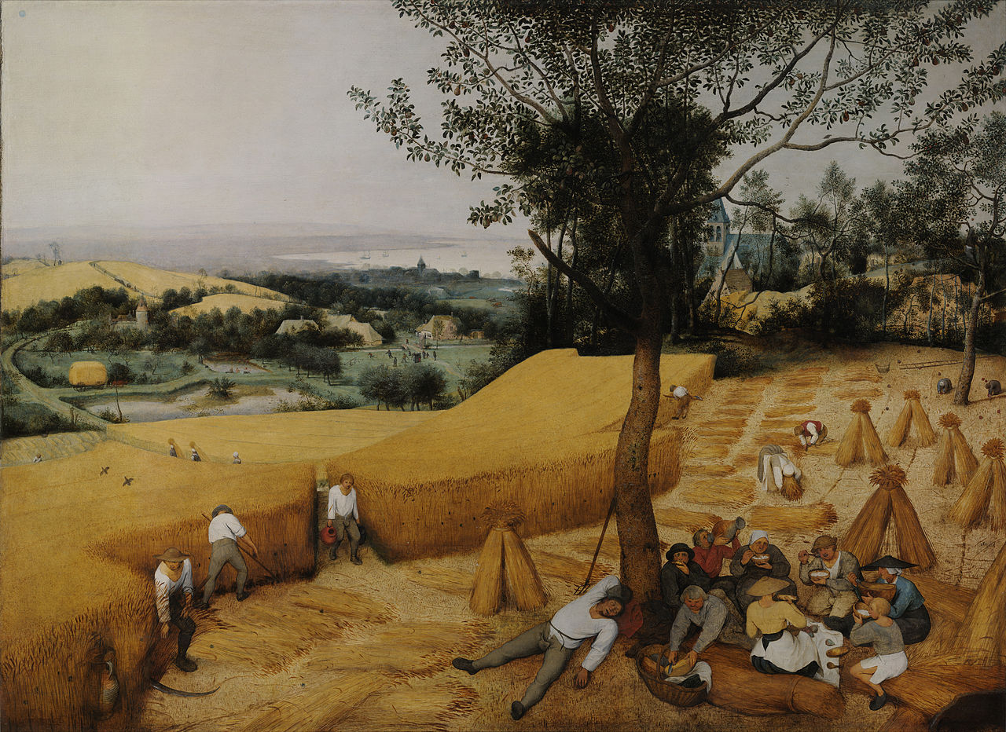
τριζωνική καλλιέργεια
(έλλειψη λιπάσματος)
καλύτερη αξιοποίηση του αγρού περισσότερη και καλύτερης ποιότητας τροφή
Η θέση των αγροτών βελτιώνεται σημαντικά (πολλοί από αυτούς μεταπηδούν στην τάξη των ιπποτών).
απελευθερώνονται ολόκληρες αγροτικές κοινότητες
ή αγρότες δραπετεύουν στις πόλεις (ή σε άλλες αγροτικές περιοχές, τις οποίες εποίκιζαν και εκχέρσωναν).

Slide 8
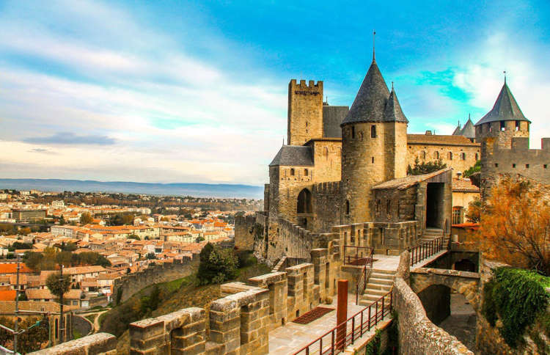
Κατά την περίοδο αυτή
Οι πόλεις
ιδρύονται πολλές νέες πόλεις
επεκτείνονται οι παλαιοί οικιστικοί πυρήνες
ανεγείρονται φρούρια
Βάση της ζωής στην πόλη είναι ο καταμερισμός της εργασίας, ο οποίος επιβάλλεται από την πρόοδο της τεχνολογίας.

Slide 9
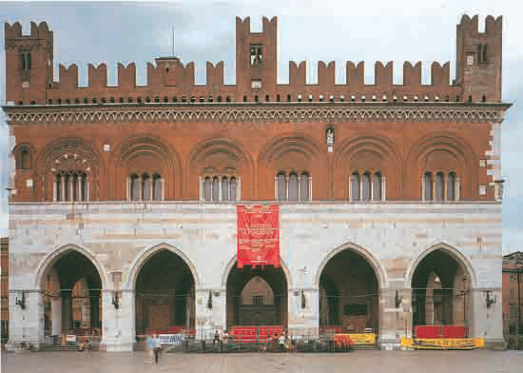
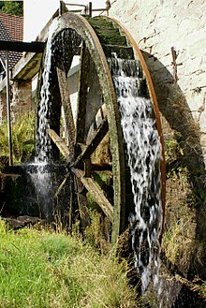
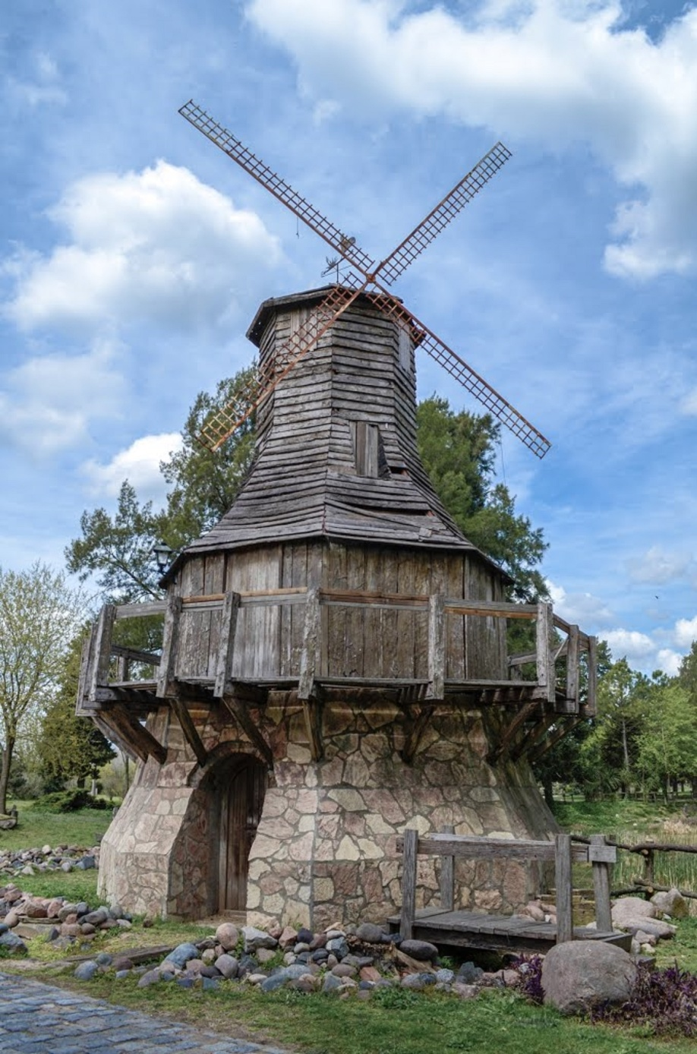
Οι πόλεις : Ανάπτυξη πόλεων, δημιουργία νέων
Ο νερόμυλος, του οποίου η χρήση επεκτείνεται στη Δύση, γίνεται πλέον η κύρια πηγή ενέργειας. Στα τέλη του 12ου αιώνα προστίθεται ο ανεμόμυλος.

Slide 10
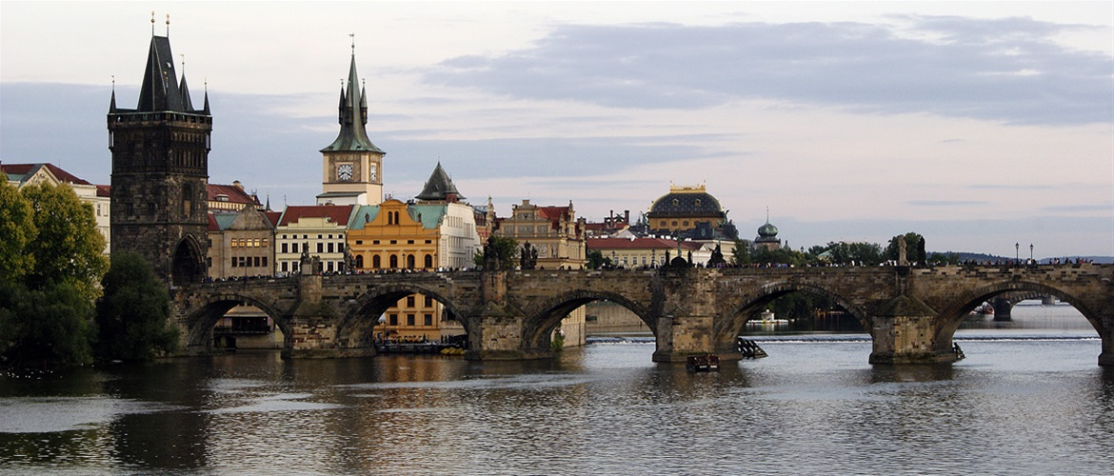
Οι πόλεις γίνονται κέντρα εντατικής οικοδόμησης και συναλλαγών,
Αναλαμβάνουν τον κοινωνικοοικονομικό και πνευματικό ρόλο που διαδραμάτιζαν οι μονές στον Πρώιμο Μεσαίωνα.
κινητήριες δυνάμεις της παραγωγής.
Παράγουν και θέτουν σε κυκλοφορία εμπορεύματα
διαδίδουν τεχνικές και νέες ιδέες

Slide 11
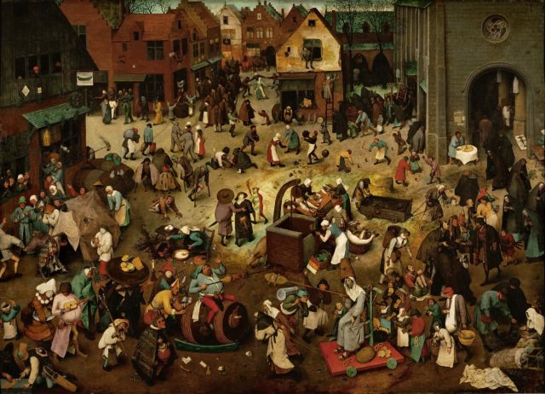
Η ακμή του εμπορίου
το αγροτικό πλεόνασμα διατίθεται στις πόλεις
Οι εμπορικές δραστηριότητες εμφανίζονται στα μέσα του 11ου αιώνα
και αναπτύσσονται ιδιαίτερα στη διάρκεια του 12ου αιώνα.

Slide 12
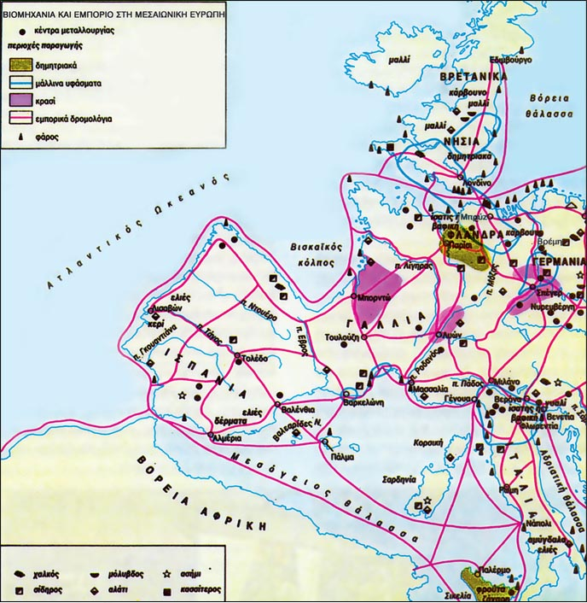
Eμπόριο με ευρεία ακτίνα δράσης
Αναπτύσσεται κατά μήκος των οδικών αξόνων που συνδέουν τα έσχατα σημεία της Χριστιανοσύνης,
άλλοι δρόμοι κατευθύνονται προς τα μεγάλα μουσουλμανικά και βυζαντινά κέντρα της Μεσογείου.
Xριστιανοί έμποροι από τη Βενετία και την Πράγα,
διακινούν κυρίως δούλους, προϊόντα πολυτελείας και καταναλωτικά αγαθά
(γούνες, μπαχαρικά, χρωματιστά υφάσματα της Φλάνδρας, αλάτι, ξύλο, σίδηρος, σιτάρι κ.ά.).
Μεγάλα εμπορικά κέντρα είναι οι ιταλικές ναυτικές πόλεις, ενώ στο Βορρά ακμάζουν η Μπρυζ και η Βρέμη.

Slide 13
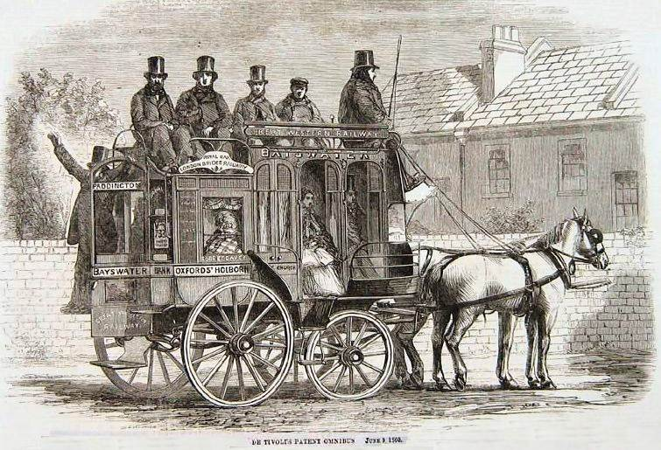
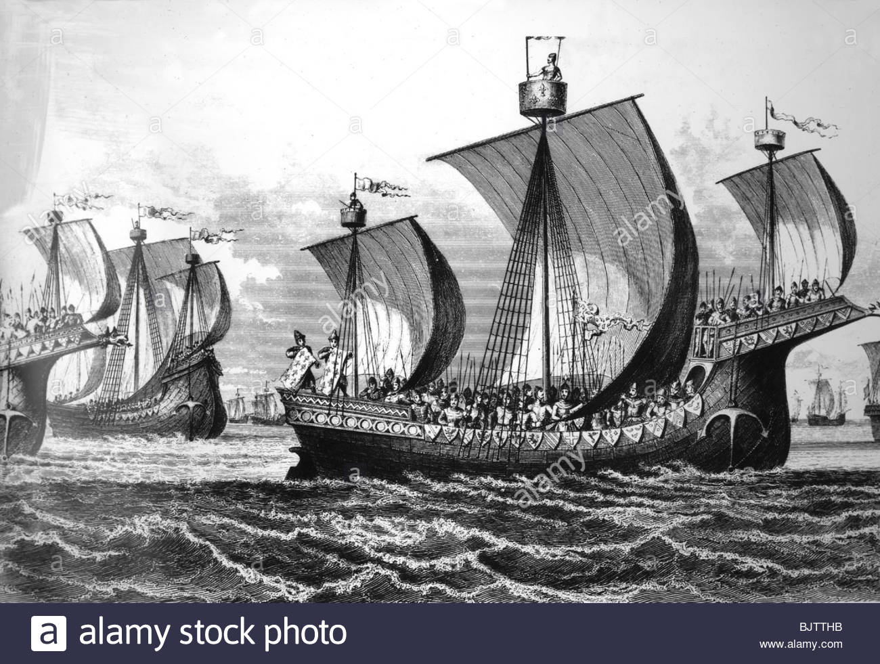
Mέσα μεταφοράς ανθρώπων εμπορευμάτων (αλλά και ιδεών...)
μεγάλες τετράτροχες άμαξες ή καραβάνια ημιόνων.
Στη θάλασσα το εμπόριο διεξάγεται με γαλέρες και κόγκες
Γύρω στο 1200 καθιερώνεται η χρήση της πυξίδας και του πρυμναίου πηδαλίου.
Έμποροι και βιοτέχνες αποκτούν στη διάρκεια του 11ου αι. ελευθερίες και προνόμια και συνήθως συμμαχούν με τα κατώτερα στρώματα της αριστοκρατίας εναντίον των ισχυρών φεουδαρχών.

Slide 14
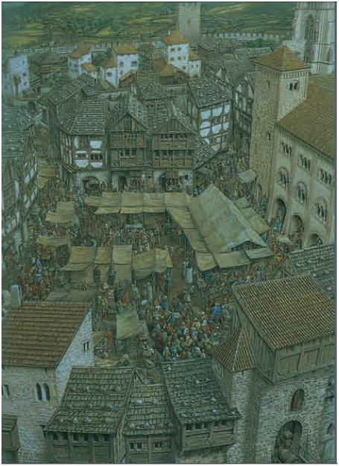
Από τα τέλη του 12ου αιώνα αρχίζει να διαδίδεται ο θεσμός των εμποροπανηγύρεων, ιδιαίτερα στη Φλάνδρα και στη γαλλική Καμπανία.
Προικισμένες με προνόμια, οι εμποροπανηγύρεις αποτελούν στην ουσία μια διαρκή αγορά, όπου δεν προσφέρονται μόνο εμπορεύματα,
αλλά γίνονται και ανταλλαγές νομισμάτων από ειδικευμένους αργυραμοιβούς-τραπεζίτες και χορηγούνται πιστώσεις κυρίως από εβραίους επιχειρηματίες και από τις πλούσιες μονές.
Είναι οι πρώτες εκδηλώσεις του χρηματοπιστωτικού συστήματος.

Slide 15
Συμβόλαιο ίδρυσης ναυτικής εταιρείας
Μάρτυρες: Σιμόνε Μπουκούτσιο, Οτζέριο, Πελόζο, Ριμπάλντο ντι Σάουρο και Τζενοάρτνο Τόσκα. Ο Σταμπίλε και ο Αρσάλντο Τζεραπόν συγκρότησαν εταιρεία, στην οποία, όπως εξηγούν, ο Σταμπίλε συνεισέφερε ποσό 88 λιρών και ο Αρσάλντο ποσό 44 λιρών. Ο Αρσάλντο παίρνει το ποσό αυτό μαζί του για να το επενδύσει στην Τύνιδα ή όπου αλλού πλεύσει το πλοίο του Μπαλντιτζόνε Γκράσσο και του Τζιράρδο, που ο ίδιος χρησιμοποιεί. Επιστρέφοντας παραδίδει τα κέρδη στον Σταμπίλε ή στον αντιπρόσωπό του για τη διανομή. Μετά την αφαίρεση του κεφαλαίου μοιράζουν τα κέρδη εξ ημισείας. Το συμβόλαιο κλείσθηκε στον Οίκο του Κεφαλαίου στις 29 Σεπτεμβρίου 1163. Πέραν αυτών ο Σταμπίλε εξουσιοδοτεί τον Αρσάλντο να στείλει χρήματα με πλοίο της επιλογής του στη Γένουα.
J. Le Goff, Das Hochmittelalter, Fischer Weltgeschichte 11, Φραγκφούρτη 1965, 50
Στο μεσογειακό κόσμο, και ιδιαίτερα στη Βενετία και στη Γένουα, γενικεύεται από το 12ο αιώνα η πρακτική της συγκρότησης ναυτικών εταιρειών, που επενδύουν στο θαλάσσιο εμπόριο, αποκομίζοντας τεράστια κέρδη.

Slide 16
ΟΙ ΝΕΕΣ ΑΓΟΡΕΣ ΔΗΜΙΟΥΡΓΟΥΝ ΝΕΕΣ ΠΟΛΕΙΣ ΚΑΙ ΧΩΡΙΑ
«Νέες αγορές αναπτύχθηκαν στις πόλεις που επεκτείνονταν διαρκώς από το 1100 ως το 1300. Ο αστικός πληθυσμός αυξανόταν με ταχύτερο ρυθμό από τον αγροτικό. Ορισμένες νέες πόλεις αναπτύχθηκαν, επειδή βρίσκονταν κοντά σε κάποιο κάστρο ή μοναστήρι, όπου προσέφεραν τις υπηρεσίες τους. Αυτό πολλές φορές οδηγούσε στη δημιουργία αγοράς. Σε άλλα μέρη η πόλη προέκυπτε, παρά το ότι δεν υπήρχε κάποιο μεγάλο ίδρυμα, επειδή η τοποθεσία ήταν κατάλληλη σε σχέση με την αύξηση της εμπορικής δραστηριότητας. Σε γενικές γραμμές, οι παλαιότερες πόλεις μεγάλωναν: το Παρίσι πρέπει να είχε περίπου 80.000 κατοίκους το 1340, ενώ ανάλογο μέγεθος πρέπει να είχαν η Βενετία, η Φλωρεντία και η Γένουα».
J. Roberts, Παγκόσμια ιστορία, σ. 653-654
3^{ο} ΘΕΜΑ
Συνδυάζοντας τις ιστορικές σας γνώσεις με τις απαραίτητες πληροφορίες από την ιστορική πηγή που σας δίνεται:
α. να αναφέρετε δυο λόγους δημιουργίας των πόλεων στην περίοδο από το 1100 ως το 1300 σχολιάζοντας τη σημασία τους.
β. να εξηγήσετε τη σχέση του χρηματοπιστωτικού συστήματος της Ευρώπης σε αυτή την περίοδο με την ανάπτυξη των εμποροπανηγύρεων.

Slide 17
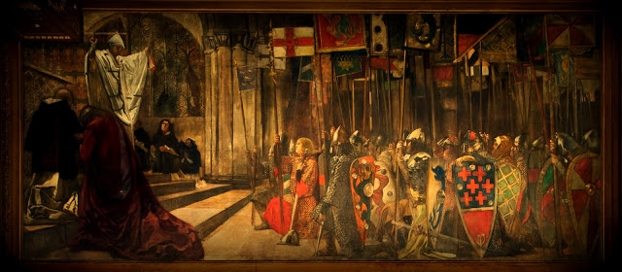
Από τον 11ο αιώνα επεκτείνεται το σύστημα της υποτέλειας και, εκτός από τους παλαιούς κληρονομικούς φεουδάρχες, δημιουργείται μια νέα κατηγορία κατώτερων υποτελών, την πλειονότητα των οποίων αποτελούσαν οι ιππότες.
Η πολεμική τέχνη του ιππότη προϋπέθετε σκληρή εκπαίδευση από την παιδική του ηλικία.
Στα 12 ή 14 χρόνια του ο ιππότης έπαιρνε το χρίσμα στο πλαίσιο ειδικής τελετής

Slide 18
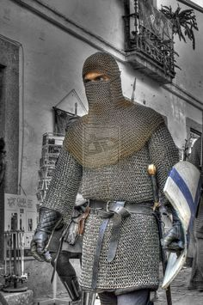
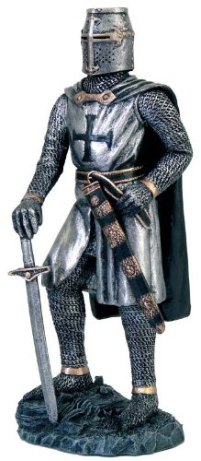
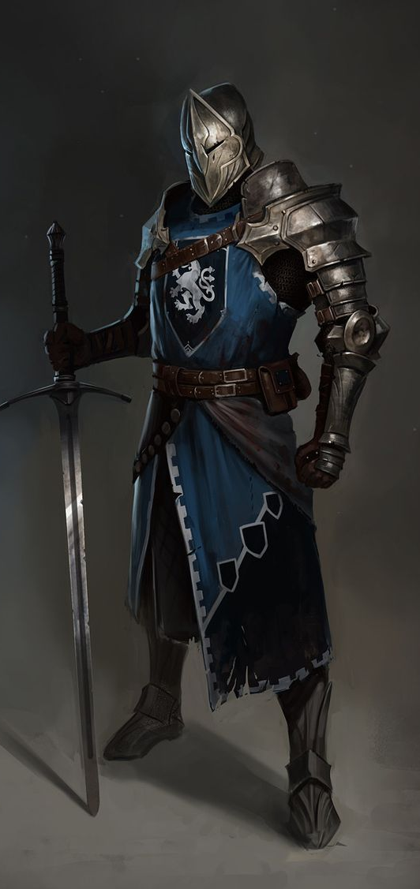
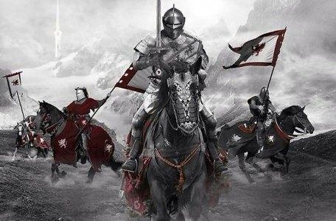
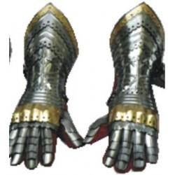
...με την οποία συνειδητοποιούσε ότι ως ιππότης δεν είχε μόνο δικαιώματα, αλλά και υποχρεώσεις, όπως το να υπερασπίζεται την πίστη και τη δικαιοσύνη, να βοηθά τους αδύναμους και τους καταπιεσμένους.
Οι ιππότες έφεραν βαριά και ακριβή πανοπλία.

Slide 19
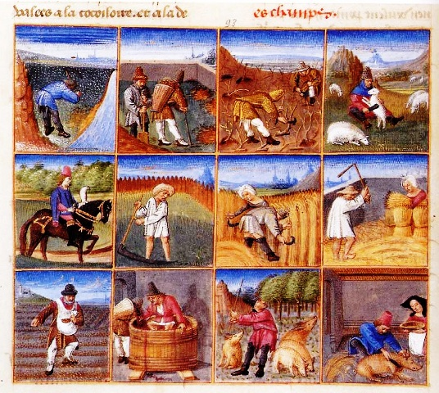
Έντονη κινητικότητα παρατηρείται και στην αγροτική τάξη. Η θέση των αγροτών βελτιώνεται σημαντικά και πολλοί από αυτούς μεταπηδούν στην τάξη των ιπποτών.
Μερικές φορές απελευθερώνονται ολόκληρες αγροτικές κοινότητες.
Συνήθως όμως οι αγρότες αποκτούν την ελευθερία τους δραπετεύοντας στις πόλεις ή σε άλλες αγροτικές περιοχές, τις οποίες εποίκιζαν και εκχέρσωναν.

Slide 20
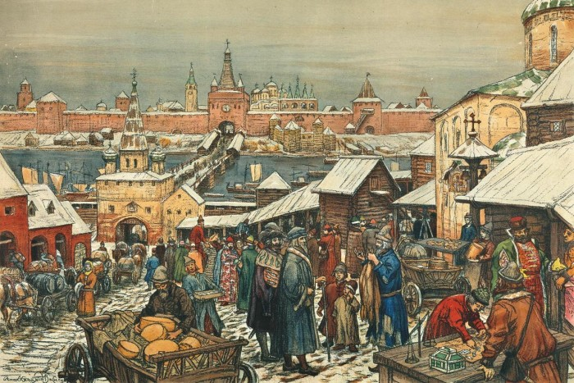
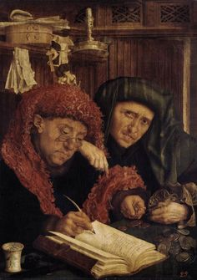
Οι ομάδες που ασχολούνται με το εμπόριο και τη βιοτεχνία αποκτούν στη διάρκεια του 11ου αι. ελευθερίες και προνόμια και συνήθως συμμαχούν με τα κατώτερα στρώματα της αριστοκρατίας εναντίον των ισχυρών φεουδαρχών.
Έτσι στα τέλη του 12ου αιώνα εμφανίζεται μία νέα κοινωνία, των αστών με διαφορετική δομή, που αντιπαρατίθεται, με τη δραστηριότητά της και την κοινωνική και πολιτική οργάνωσή της, στην κοινωνική διάρθρωση της φεουδαρχικής υπαίθρου.

Slide 21
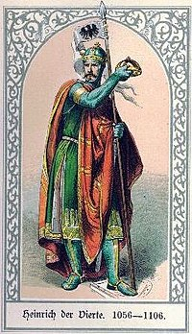
Πάλη μεταξύ της Εκκλησίας της Ρώμης και της Αγίας Ρωμαϊκής Αυτοκρατορίας του Γερμανικού Έθνους για την κυριαρχία του κόσμου
Ο πάπας Γρηγόριος Ζ προσπαθεί να περιορίσει την εξουσία του Ερρίκου
Ο αυτοκράτορας Ερρίκος Δ' απάντησε με τη σύνοδο της Βορμς (1076), η οποία χαρακτήρισε τον πάπα ως ψευδομοναχό και αρπακτικό λύκο και τον καθαίρεσε.
Ο πάπας με τη σειρά του αναθεμάτισε τον αυτοκράτορα, του αφαίρεσε κάθε εξουσία στη Γερμανία και την Ιταλία και απαγόρευε στους πιστούς να υπακούουν στις εντολές του.
Η φάση αυτή τερματίστηκε με τη συμφωνία της Βόρμς (1122), που αποτελούσε πρακτικά νίκη της Εκκλησίας, αφού διαχώριζε τις σφαίρες της κοσμικής και εκκλησιαστικής εξουσίας.

Slide 22
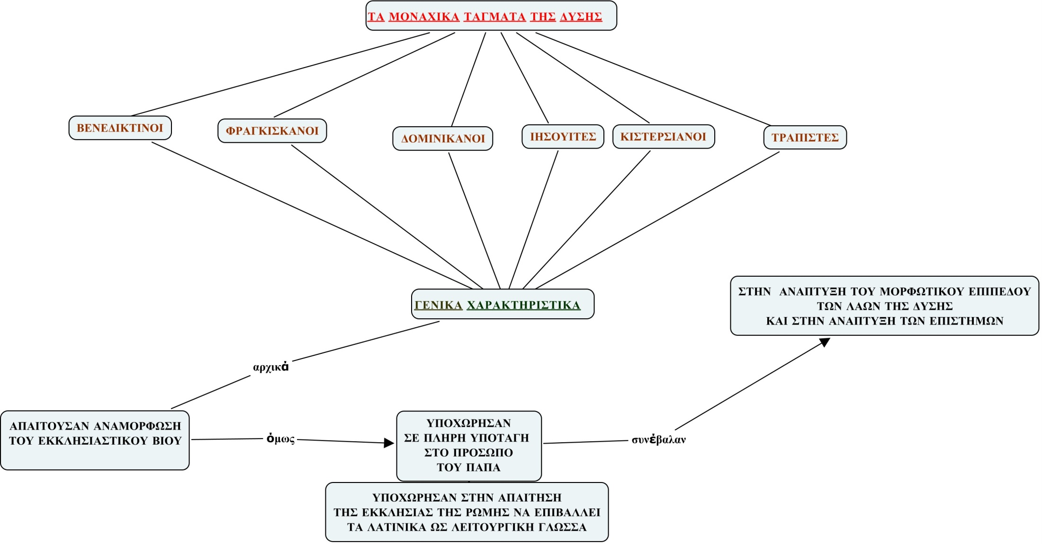
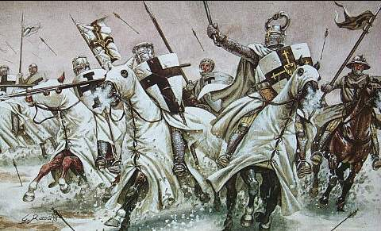
Η δύναμη της Εκκλησίας πάντως εκδηλώθηκε κυρίως με τις Σταυροφορίες.

Slide 23
Κείμενο 1
(ο Άγιος Γοδρίκος του Φινσάλ) γεννήθηκε προς τα τέλη του 11^{ου} αιώνα, στο Λινκολνσάιρ, από φτωχούς αγρότες και από τα παιδικά του χρόνια αναγκάστηκε να επινοεί τρόπους για να ζήσει. Όπως πολλοί άλλοι δυστυχισμένοι κάθε εποχής, περιπλανιόταν στις παραλίες, καρτερώντας ναυάγια που τα ξέβραζε το κύμα. Ύστερα τον βλέπουμε, πιθανόν μετά από κάποιο καλό εύρημα, αυτοσχέδιο γυρολόγο να διατρέχει τη χώρα, φορτωμένος εμπορεύματα χαμηλής αξίας.
Με τον καιρό μαζεύει μερικές δεκάρες και μια ωραία ημέρα
προσχωρεί σε μια παρέα εμπόρων που τους συνάντησε στην πορεία των περιπλανήσεών του. Την ακολουθεί από αγορά σε αγορά, από πανηγύρι σε πανηγύρι, από πόλη σε πόλη. Έχοντας γίνει έτσι επαγγελματίας έμπορος, γρήγορα βγάζει σημαντικά κέρδη που του επιτρέπουν να συνεταιριστεί με συναδέλφους, να ναυλώσει ένα πλοίο από κοινού μαζί τους και να το στείλει στις ακτές της Αγγλίας και της Σκωτίας, της Δανίας και της Φλάνδρας. Η εταιρεία πηγαίνει κατ ́ευχήν. Οι δουλειές της συνίστανται στη μεταφορά τροφίμων στο εξωτερικό, εκεί όπου ξέρει ότι σπανίζουν, στην πώλησή τους και στην αγορά εμπορευμάτων, αυτά φροντίζει να τα μεταπουλήσει σε μέρη όπου παρουσιάζεται η μεγαλύτερη ζήτηση και όπου συνεπώς μπορεί να αποκομίσει τα υψηλότερα κέρδη. Μέσα σε λίγα χρόνια, αυτή η προνοητική πρακτική, να αγοράζει φτηνά και να πουλάει πολύ ακριβά, έκανε τον Γοδρίκο πάμπλουτο. Τότε ακριβώς, από άγγιγμα χάριτος, εγκαταλείπει απότομα τη ζωή που έκανε, χαρίζει την περιουσία του στους φτωχούς και γίνεται ερημίτης.
ΑνρίΠιρέν, Οι πόλεις του Μεσαίωνα

Slide 24
Η εξέγερση του πληθυσμού της Λαόν κατά του επισκόπου (1115)
Κύριος των κατοίκων του Λαόν ήταν ο επίσκοπος... Ήταν ένας τυχοδιώκτης, ο οποίος έναντι ενός μεγάλου ποσού χρημάτων τους είχε παραχωρήσει γραπτές ελευθερίες. Λίγο αργότερα πλήρωσε στο βασιλιά Λουδοβίκο ΣΤ' 700 λίρες, για να του δώσει το δικαίωμα να ανακαλέσει το χάρτη (Charta Libertatum), που ο ίδιος ο βασιλιάς είχε εγκρίνει ένα χρόνο πριν. Επιπλέον, ζήτησε από τους κατοίκους να του πληρώσουν 700 λίρες! Εξαλλοι αυτοί οι τελευταίοι έκλεισαν τα μαγαζιά τους. "Δεν ήταν μόνο από θυμό...", διηγείται ένας καλόγερος αυτόπτης μάρτυρας, "αλλά συνωμοτούσαν με όρκο να σκοτώσουν τον επίσκοπο και τους συνενόχους του".
Ο επίσκοπος δεν έδινε σημασία στις προειδοποιήσεις: "Τι νομίζετε ότι μπορούν να κάνουν αυτοί με τις εξεγέρσεις τους; Αν ο Γιάννης, ο νέγρος υπηρέτης μου, αρπάξει από τη μύτη τον πιο επίφοβο από αυτούς... δεν θα ακουστεί κιχ...Τους υποχρέωσα να καταργήσουν την κοινότητά τους". Την επομένη. Μεγάλη Παρασκευή, ξαφνικά μια μεγάλη ταραχή ξεσπάει στην πόλη. Με φωνές "Κομμούνα! Κομμούνα!" (δηλ. Κοινότητα), ορδές οπλισμένων... ορμούν στο επισκοπικό μέγαρο... Στο τέλος ο επίσκοπος, βλέποντας ότι έχασε το παιγνίδι, φόρεσε τα ρούχα ενός υπηρέτη του, κατέφυγε στο υπόγειο και κρύφτηκε σ' ένα βαρέλι.
Ομως, ένας από τους εξεγερμένους τον ανακάλυψε, τον έσυρε έξω, τραβώντας τον από τα μαλλιά, και τον κατακρεούργησαν
Από το έργο του χρονογράφου Guilbert de Nogent, στο: Β. Κρεμμυδάς - Φ. Πισπιρίγκου, Ο μεσαιωνικός κόσμος, Αθήνα 1985, 139

